Slide 1

Как создать робота?

Slide 2
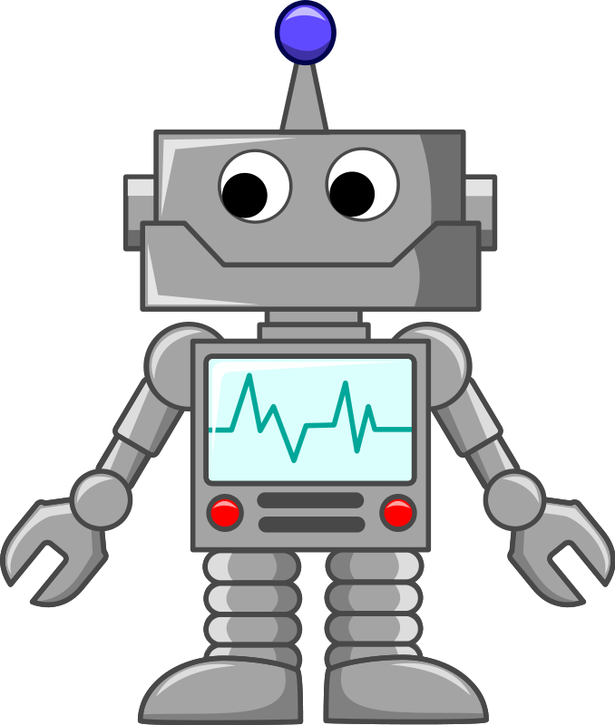

Движение - колеса Слух – микрофон Голос – динамик Осязание – кнопка Зрение - инфракрасные датчики Мозг – процессор
Я тебя вижу
Ой, не щекоти меня))

Slide 3
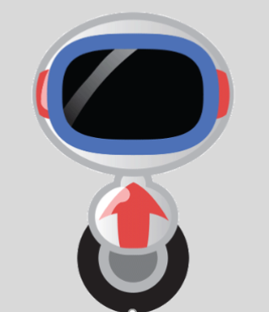
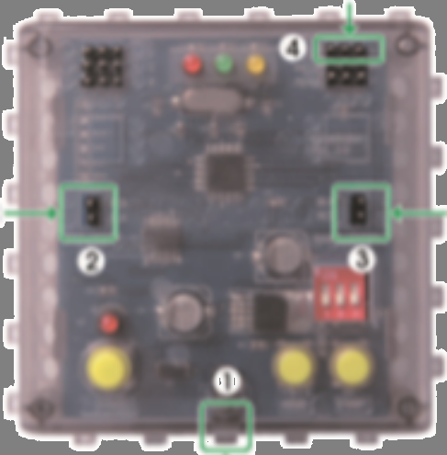
Процесс создания робота
Программа
Оболочка
Готовый робот

Slide 4
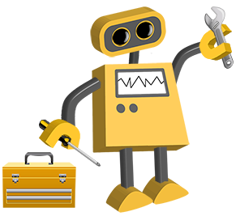
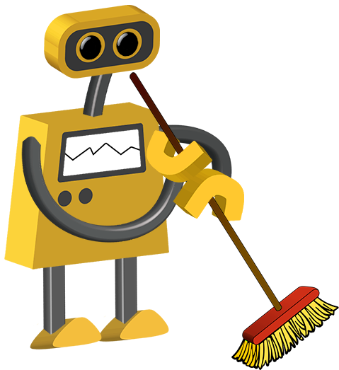
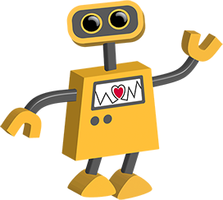
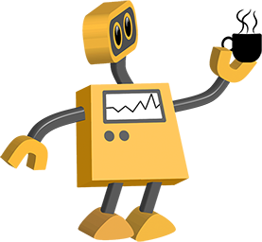
Какие роботы бывают?

Slide 5
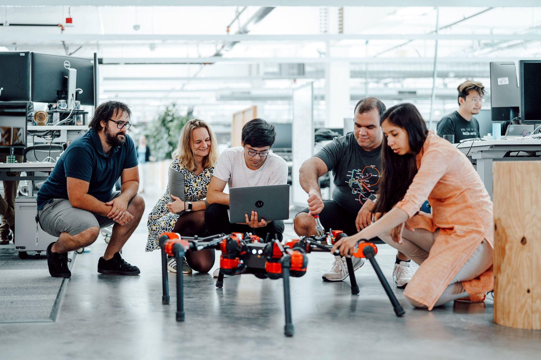
Кто создает роботов?

Slide 6
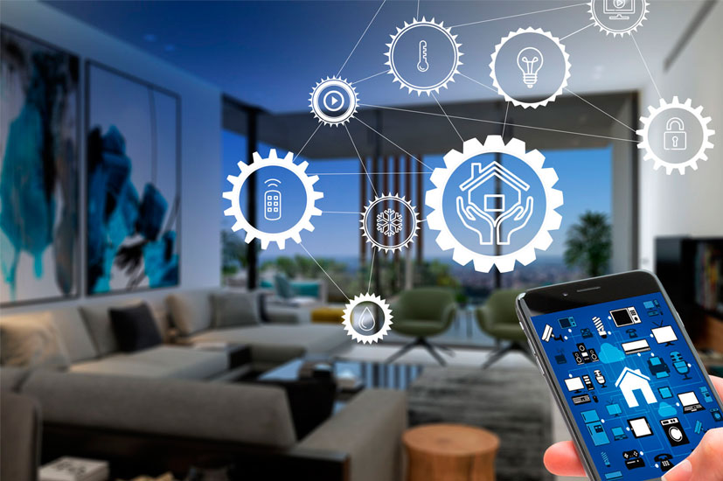
Наша задача

Slide 7
Принцип создания алгоритма
Ввести код
Код правильный?
ДА
Приветствие
НЕТ
Кнопки
Сообщение об ошибке
Динамик

